Slide 1

2023级研究生学位论文中期答辩
4
1
2
3
可行性分析与预期结果
课题研究背景和意义
研究目标与研究内容
研究方法与技术路线
Report outline
汇报提纲
基于数据特征挖掘和随机配置网络的
短期海上风电功率预测研究
信息与电气工程学院
汇报人：于冰冰
导师：郑维刚、王永刚
2025年3月25日

Slide 2
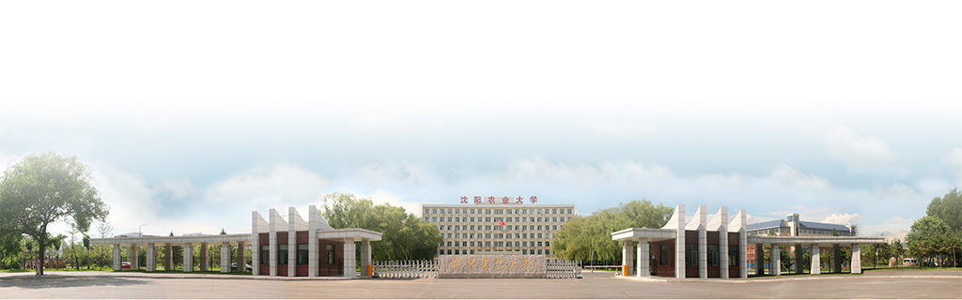
1
2
3
4
思想素质与实践能力
课程学习与科研进展
现阶段科研现状
未来研究与工作计划
Report outline
汇报提纲
01
课题研究背景和意义
PART ONE

Slide 3
01
思想素质与实践能力
PART ONE

Slide 4

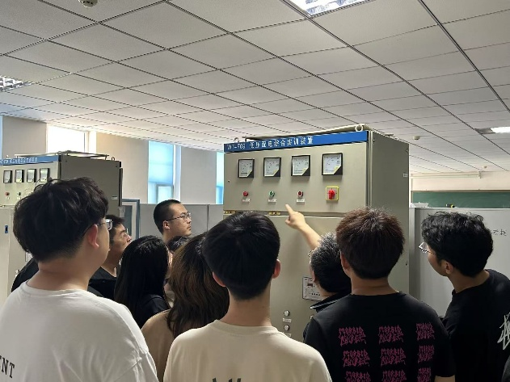
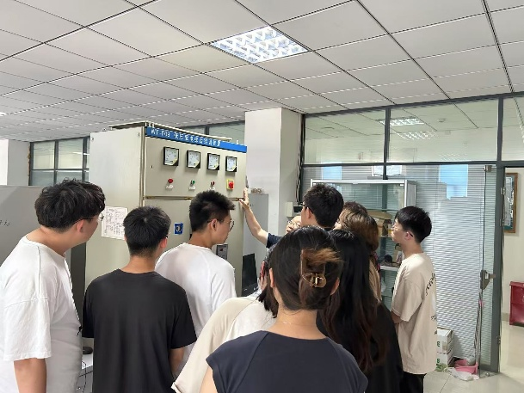
1.1 思想素质与实践能力
作为一名入党积极分子，积极学习党的理论知识，关注时事政治。
参与教学辅助工作并积极协助课程设计（实验）。
在学习和实践过程中，注重自我反思和总结，不断提升思想道德品质。
01
课题研究背景和意义
PART ONE

Slide 5
02
课程学习与科研进展
PART TWO

Slide 6
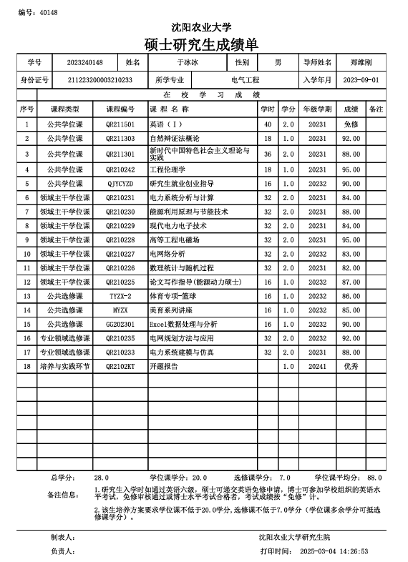

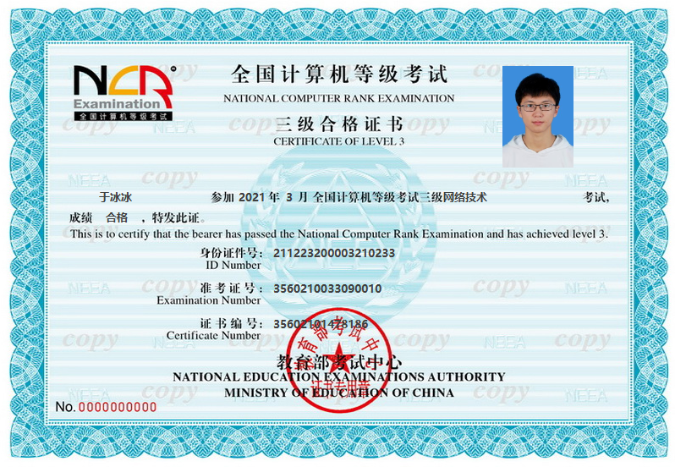
2.1 课程学习情况
学位课平均成绩：88.0分。
通过英语四考试，国家计算机三级等级考试。
参与电工创新大赛、“华为杯”数学建模大赛。
02
课题研究目标和内容
PART TWO

Slide 7

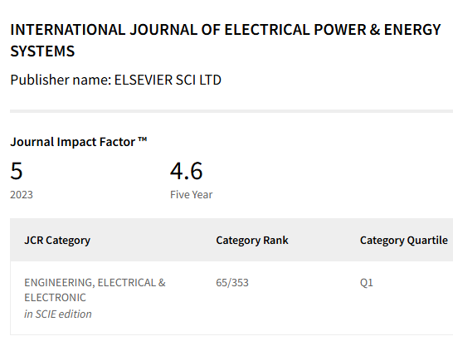
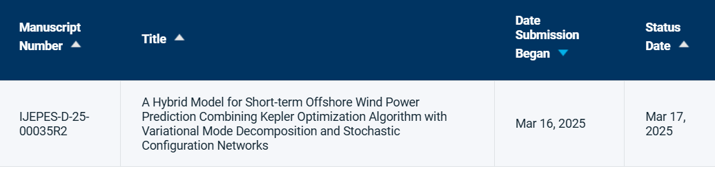
2.2 科研进展情况
本课题的部分研究内容正在SCI期刊International Journal of Electrical Power & Energy Systems （《国际电力与能源系统期刊》）上进行投稿。
该期刊现为JCR1区，中科院2区期刊（IF=5.0）。
目前已完成了二轮审稿流程。
02
课题研究目标和内容
PART TWO

Slide 8
03
现阶段研究现状
PART THREE

Slide 9

3.1 研究内容
数据特征挖掘阶段
海上风电功率预测阶段
多尺度特征分解：采用开普勒算法(KOA)优化的变分模态分解(VMD)对历史风电数据进行分解。重构为强非线性波动的高频分量与反应趋势性变化的低频分量。
优化随机配置网络：利用KOA对随机配置网络(SCN)模型的关键参数 r 和 λ 寻优，以提升模型的非线性映射能力和泛化性。
时空特征融合：通过最大信息系数(MIC)动态地选取气象变量(风速10m/100m、温度等)作为模型输入特征。结合自相关系数（ACF）分析确定历史功率数据的时间步长以捕捉短期相关性。
混合模型搭建：提出KOA-VMD-SCN混合模型，将确定的输入特征输入到预测模型。
多维度验证评估：采用 RMSE、MAE、R² 等指标，对风电功率进行全年预测播报评估、全季节预测播报评估。同时，对极端天气下的风电功率预测结果和其他数据集中的同步预测结果进行评估。
进行极端天气小样本数据集拓展：采用Wasserstein距离优化生成对抗网络(WGAN)学习极端天气下气象变量与功率的映射关系，生成多倍原始数据量的合成样本。

Slide 10
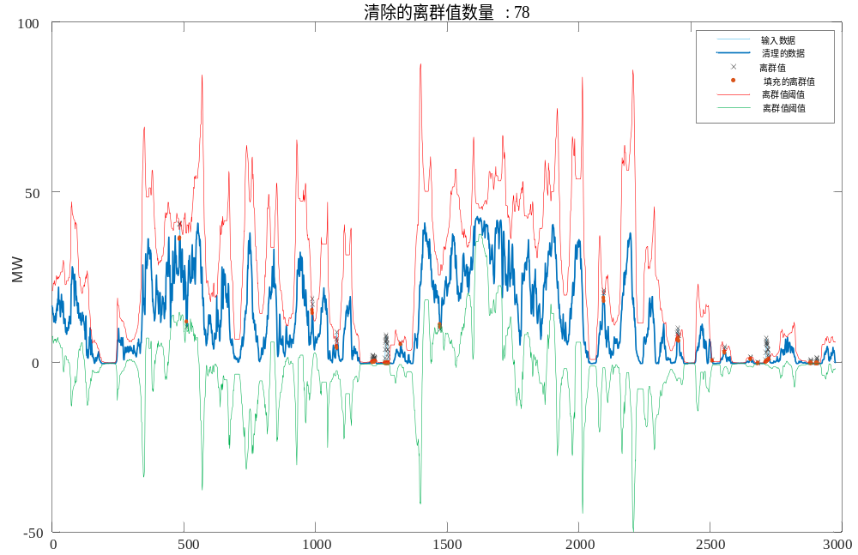
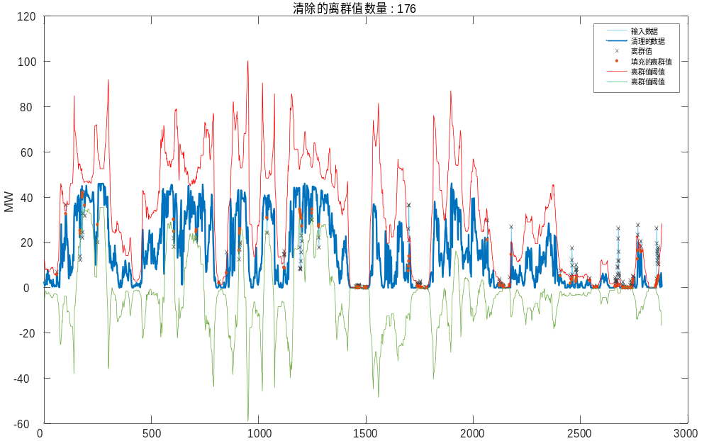

3.2 现阶段完成的工作
3.2.1 数据预处理
4.2.1 数据预处理
1月、7月海上风电功率数据的异常值检测结果

Slide 11
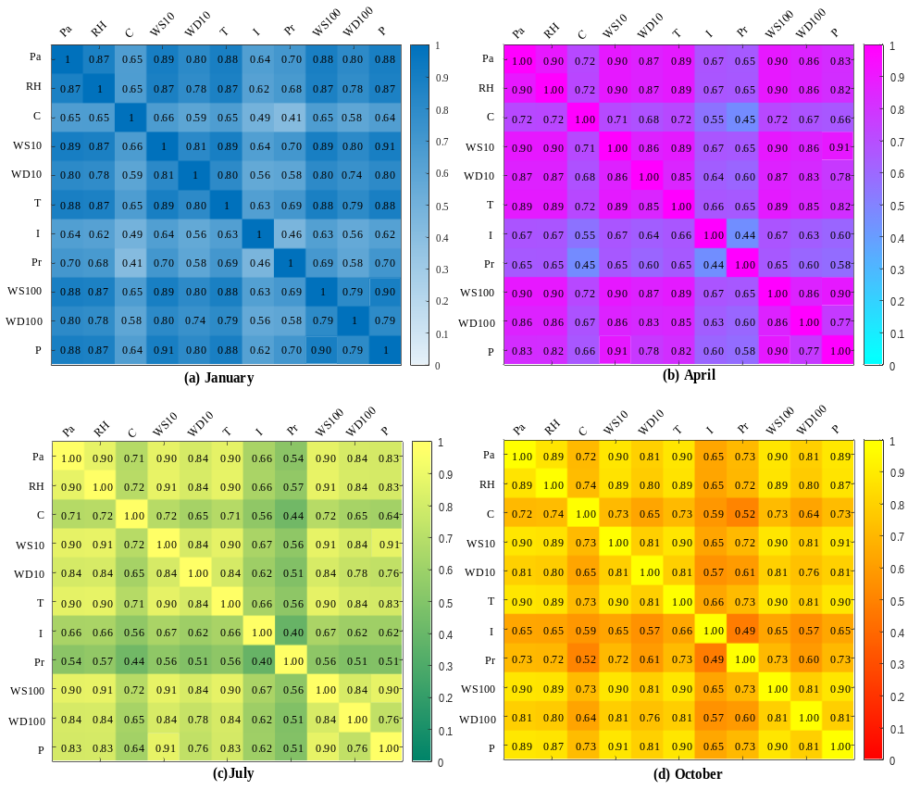
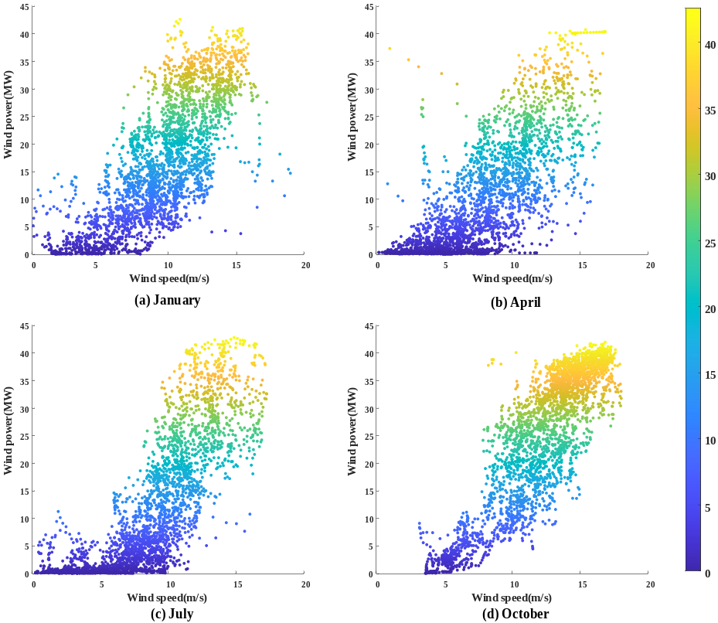

3.2 现阶段完成的工作
3.2.2 MIC相关性分析
4.2.1 数据预处理
左图展现出气象数据与风电功率之间的非线性映射关系，故本研究采用MIC进行相关性分析选取输入特征，得到右图所示的四季相关性热图。

Slide 12


3.2 现阶段完成的工作
3.2.3 模型输入特征与参数的选取
得到用于风电功率预测的模型输入特征
对比模型输入参数
数据 | 模型输入特征
一月（冬季） | 风速（10m，100m）、历史风点数据（延迟步长为8）
四月（春季） | 风速（10m，100m）、历史风点数据（延迟步长为6）
七月（夏季） | 风速（10m，100m）、历史风点数据（延迟步长为8）
十月（秋季） | 风速（10m，100m）、温度、历史风点数据（延迟步长为10）
模型 | 参数名称 | 参数量
KOA | 行星数量 | 30
 | 最大迭代次数 | 50
VMD | 模态分解数量(K) | 5
 | 惩罚因子(α) | 1500
SCN | 尺度因子(λ) | [0.5 1 5 7 9 15 25 50 100 150 200]
 | 正则化参数(r) | [0.9 0.99 0.999 0.9999 0.99999]
 | 最大隐藏层数量 | 50
 | 最大候选节点数 | 10
LSTM | 学习率 | 0.01
 | 训练周期 | 100

Slide 13
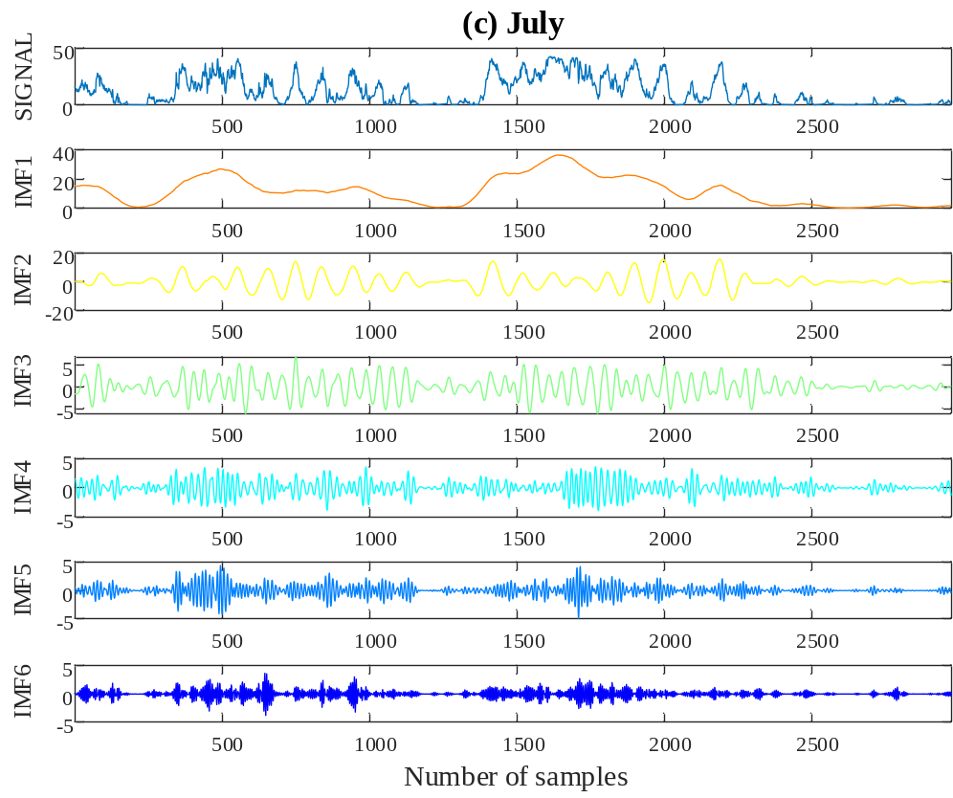

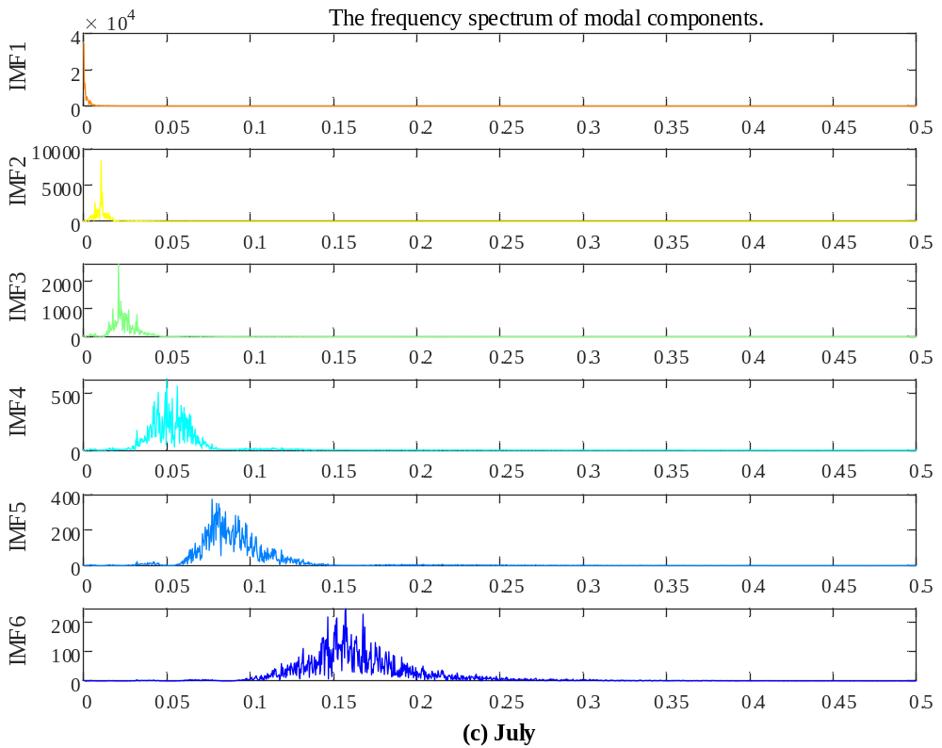

3.2 现阶段完成的工作
3.2.4 数据分解
子分量序列频谱图
原始数据与分解后的子分量序列

Slide 14


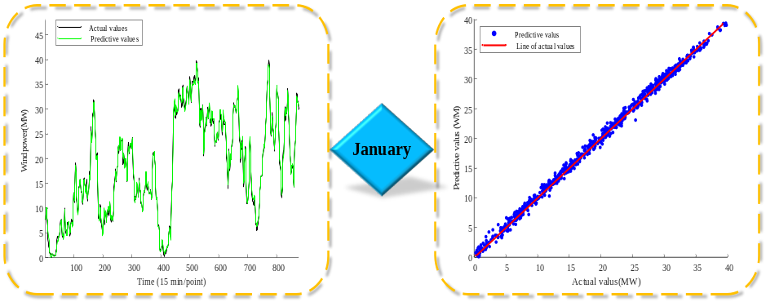
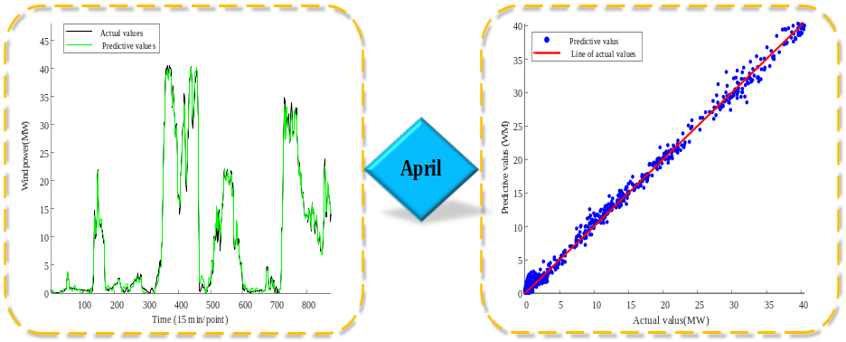
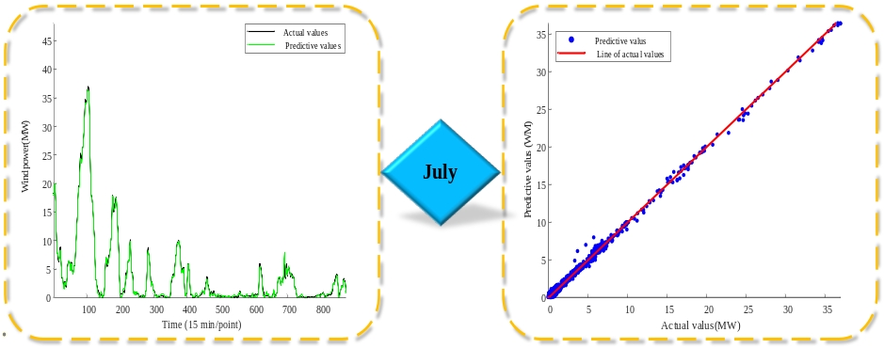
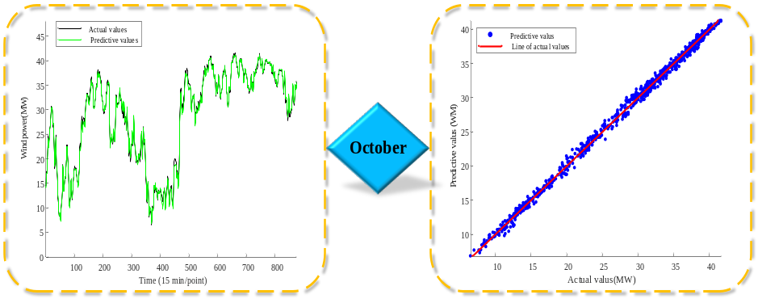
3.2 现阶段完成的工作
3.2.5 所提出模型的季节性预测
将确定的输入特征输入至所提出的模型中进行训练与预测，最终获得涵盖春夏秋冬四季的风电功率预测结果，为精准的功率预测提供可靠依据。

Slide 15
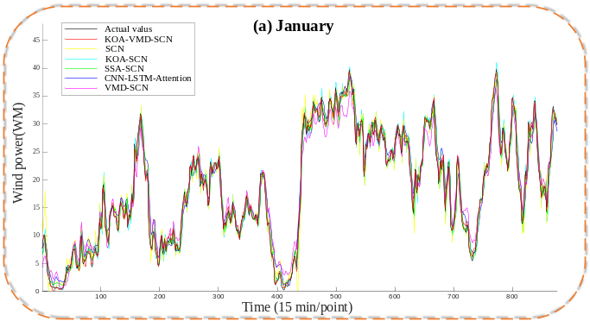
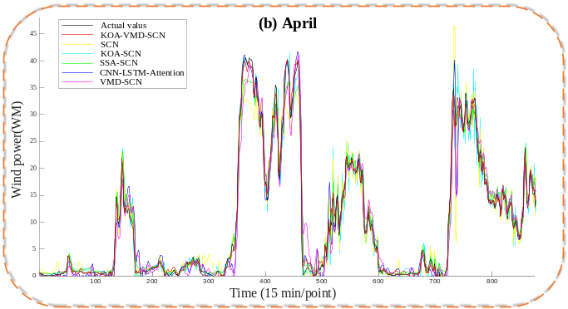
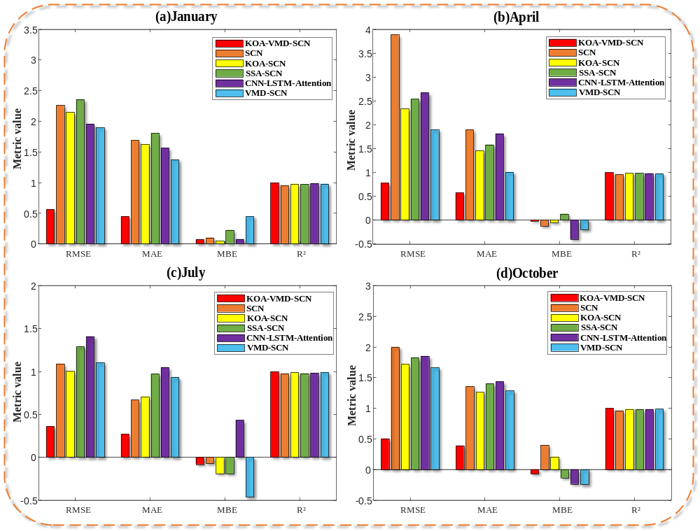
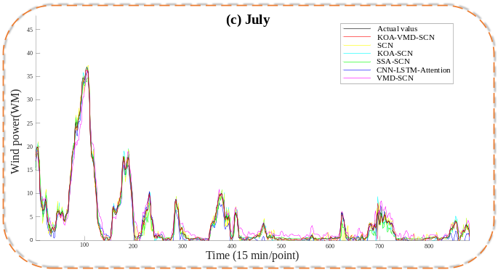
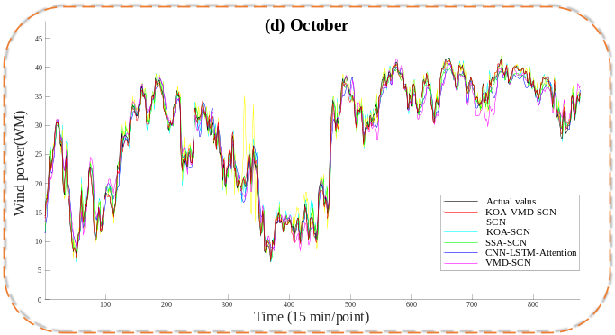
3.2 现阶段完成的工作
3.2.6 不同模型预测结果对比
根据给定的输入参数，使用SCN、KOA-SCN、VMD-SCN、SSA-SCN、CNN-LSTM-Attention作为对比模型分别进行全季节预测，并给出了评价指标结果。

Slide 16
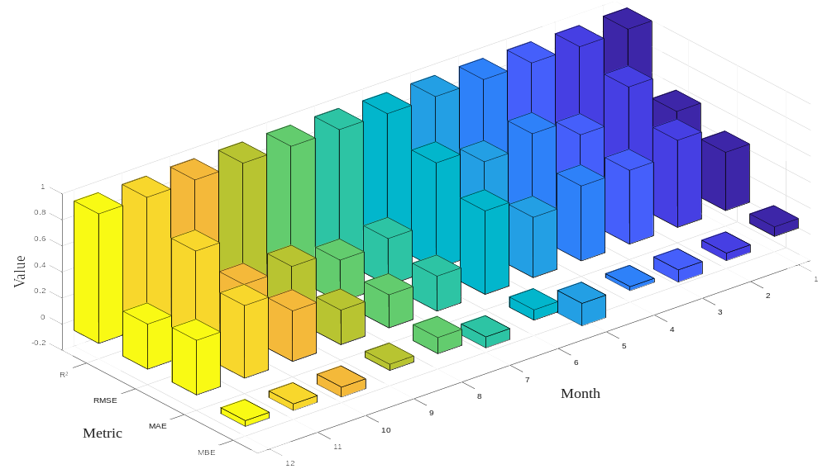
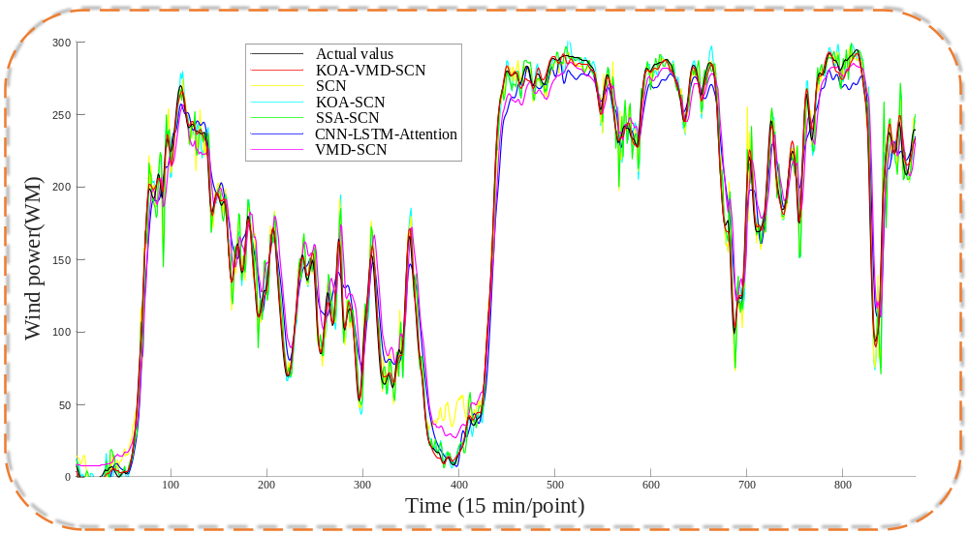
3.2 现阶段完成的工作
3.2.7 全年度预测播报与其他风电场风电预测播报结果比较
对该地区的风电功率进行全年预测，验证了所提出模型的精准预测性；对另一处发电厂(总装机容量300MW)的风电功率进行预测,表明所提出模型具有良好的泛化能力。
图（1）全年预测结果评价指标
图（2）单月预测结果对比图

Slide 17
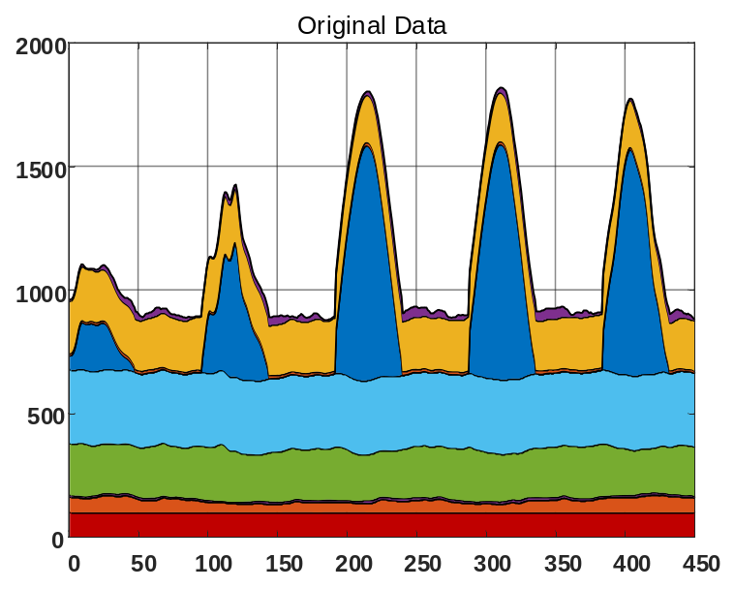
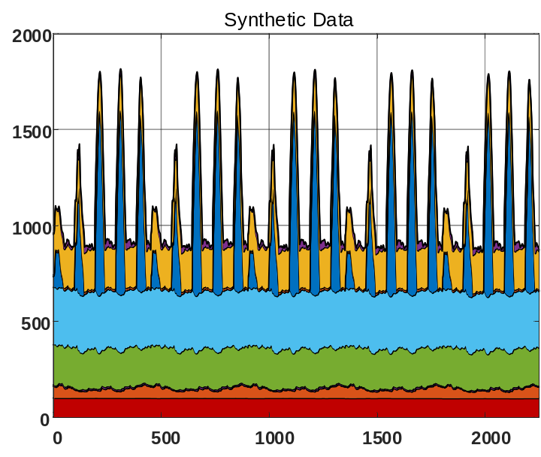
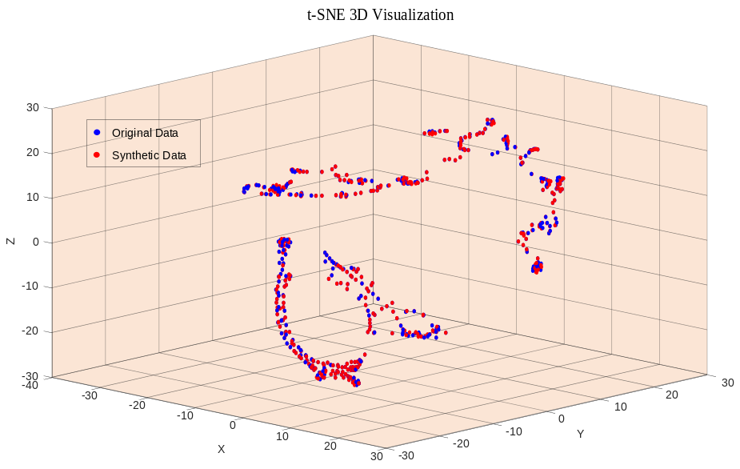
3.2 现阶段完成的工作
3.2.8 极端天气下海上气象与风电功率数据拓展
采用基础的生成对抗网络(GAN) 对极端天气数据及风电功率数据进行数据拓展，将原有的450条数据拓展五倍。通过t分布随机邻域嵌入(t-SNE)技术对两组数据进行降维可视化处理，以确定两组数据之间的关联性。
图（a）原始数据
图（b）生成数据
图（c）t-SNE降维可视化

Slide 18
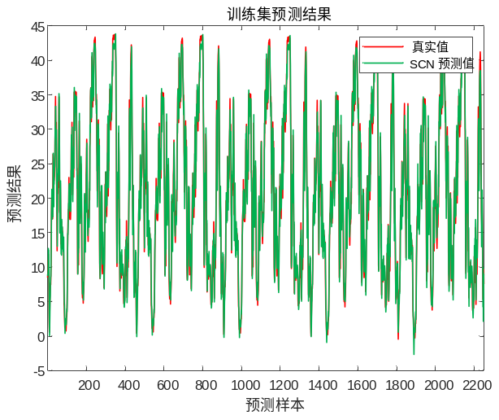
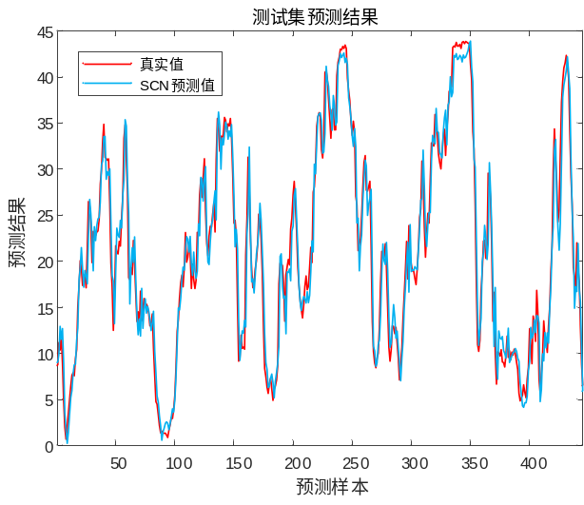
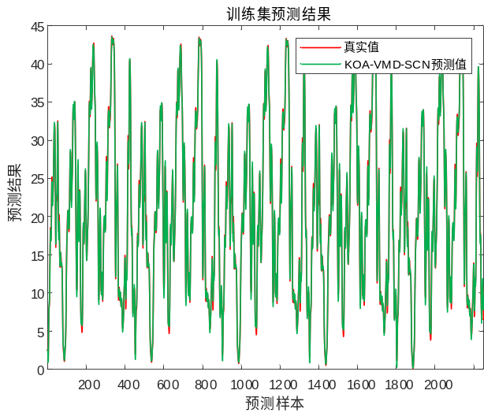
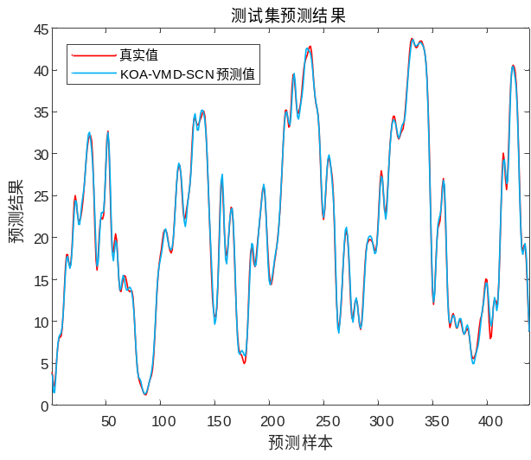
3.2 现阶段完成的工作
3.2.9 极端天气下的海上风电功率预测
利用生成的数据样本对基础模型和所提出的复合模型进行训练，以预测极端天气下的海上风电功率。预测结果表明所提出的模型在复杂多变的海上气象条件下对于风电功率的预测仍具有较高的准确性，进一步体现出模型优秀的预测性能和泛化能力。
评价指标 | SCN | KOA-VMD-SCN
RMSE | 2.4489 | 0.58491
MAE | 1.8533 | 0.47244
MBE | -0.078537 | 0.058102
R² | 0.97552 | 0.9858

Slide 19
04
未来研究与工作计划
PART FOUR

Slide 20








4.1 未来工作计划
2025.03—2025.04
  完成小论文发表。
2025.04—2025.06
  进一步优化数据分析流程、并对模型进行完善。
2025.06—2026.03
  撰写、修改、完成大论文。
完成毕业设计终稿，提交毕业论文
中期汇报与思想总结
优化数据分析过程、完善模型
完成SCI发表
撰写大论文
完成毕业论文初稿
论文修订
2025.03
2025.05
2025.09
2025.12
2026.03
2026.04
2026.05

Slide 21
感谢各位老师的聆听与观看

